Slide 1
Хәерле көн, агачлар,
Хәерле көн, кошлар,
Хәерле көн, табигать,
Хәерле көн, дуслар!

Slide 2
КЛОК БАДДИС
ТАЙМД ПЭА ШЭА

Slide 4
ТЕЛ ШОМАРТКЫЧ МИНУТЫ
Кара карга кардан бара канатларын кага-кага.
Татар
теле

Slide 5
Артык сүзне тап
Урамда, елгада, күлдән.
Урманга, карда, бозда

Slide 6
Коля елга буена китте. Коля бозда шуды.
Коля елга буеннан кайтты.

Slide 7
Матур язу минуты.
Кк: кыш, кош, кар
Салкын саф һава,
Йомшак кар ява.
Урамга чыксаң,
Битләр кызара.
Бу кайчан була?
Табышмакның җавабын тап !
Татар
теле

Slide 8
Сүзлек диктанты.
Елга, күл, тимераяк, куян, таяк, ташбака.
Татар
теле

Slide 9
Кушма сүзләр

Slide 10
Кушма сүзләр яса
Өч туй
сабан түш
кызыл почмак
аш бака
ак кош
таш ханә

Slide 11
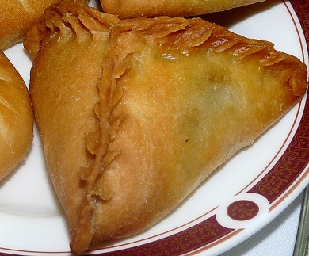
өчпочмак
сабан түш
кызыл туй
аш бака
ак кош
таш ханә

Slide 12
өчпочмак
Сабантуй
кызыл түш
аш бака
ак кош
таш ханә

Slide 13
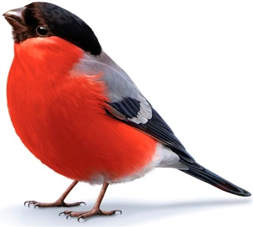
өчпочмак
Сабантуй
аш бака
ак кош
таш ханә
кызылтүш

Slide 14
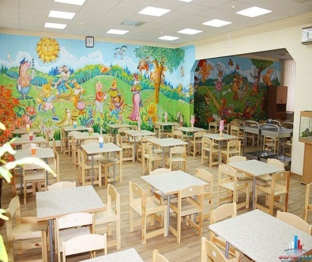
өчпочмак
Сабантуй
ак бака
таш кош
кызылтүш
ашханә

Slide 15
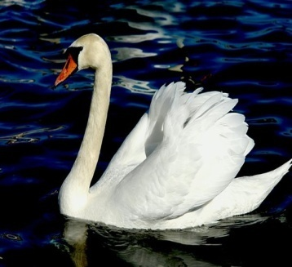
өчпочмак
Сабантуй
кызылтүш
таш бака
ашханә
аккош

Slide 16
өчпочмак
Сабантуй
кызылтүш
ашханә
аккош
ташбака

Slide 17
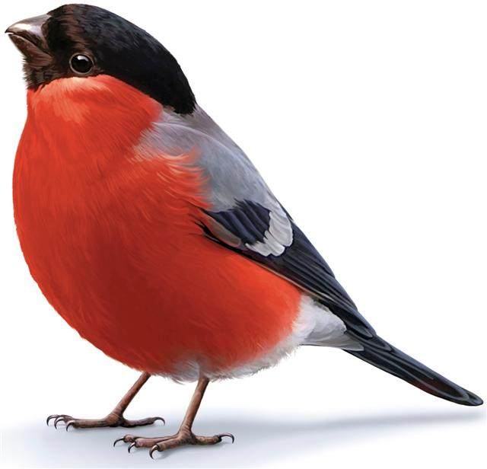
Кроссворд
 |  |  |  | 1
 |  |  | 2
3

Slide 18
Кроссворд
 |  |  |  | к | а | р | а | б | ү | р | е | к
 |  |  | 2
3

Slide 19
Кроссворд
 |  |  |  | к | а | р | а | б | ү | р | е | к
 |  |  | к | ы | з | ы | л | т | ү | ш
3

Slide 20
Кроссворд
 |  |  |  | к | а | р | а | б | ү | р | е | к
 |  |  | к | ы | з | ы | л | т | ү | ш
а | к | к | о | ш

Slide 21
Өй эше: Кушма сүзләр кертеп, 3 җөмлә язып килергә.

Slide 22
Саубулыгыз !

